Slide 1

EL POTALA
LHASA · TIBET

Slide 2
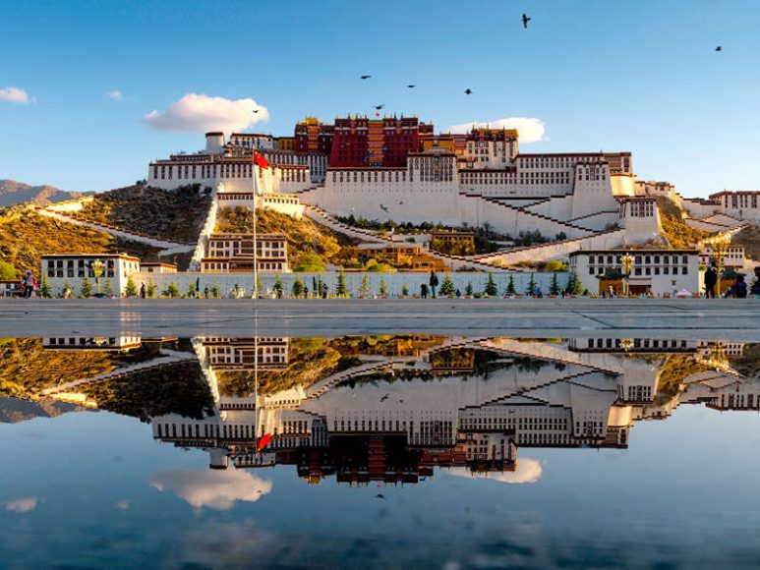
Notes:
2

Slide 3
El Potala o templo de Lhasa es la máxima expresión de la arquitectura tibetana y residencia de los Dalái Lama desde que Lozang Gyatso lo fundó en el siglo XVII (año 1648) en Lhasa, la capital del Tíbet, hasta 1959, fecha en la que el decimocuarto Dalai Lama se exilió a Dharamsala, India, tras una revuelta popular contra China. El monumento se sitúa sobre la montaña llamada Hongshan, a una altura de 3.650 metros sobre el nivel del mar. Tiene una superficie edificada de 130.000 metros cuadrados y un volumen de 410.000 metros cúbicos. Fue clasificado como Patrimonio de la Humanidad por la Unesco en el año 1994. Esta declaración fue ampliada en los años 2000 y 2001 para abarcar a los monumentos vecinos del Palacio Norbulingka y el Templo de Jokhang.
El Palacio Blanco o Potrang Karpo constituye la residencia del Dalái Lama. Comenzó a construirse durante el gobierno del Quinto Dalái Lama, trasladándose aquí con su gobierno en 1649. A comienzos del siglo XX alcanzó sus dimensiones actuales gracias a la reforma efectuada por el decimotercer Dalái Lama. El palacio siempre tuvo usos seculares, conteniendo habitaciones, oficinas, un seminario y una casa de imprenta. Un patio central conocido como Deyangshar separa las habitaciones del Dalái Lama y de sus monjes del Palacio Rojo, la parte del Potala dedicada completamente al estudio y la oración.
Este contiene la estupa dorada del octavo Dalái Lama, la sala de asambleas monacal, numerosas capillas y santuarios, y bibliotecas con importantes escritos budistas, como la Kangyur, con 108 volúmenes, o la Tengyur, con 225. El edificio amarillo al lado del Palacio Blanco alberga las grandes banderas con símbolos sagrados que se cuelgan en la fachada meridional durante los festivales de Año Nuevo.

Slide 4
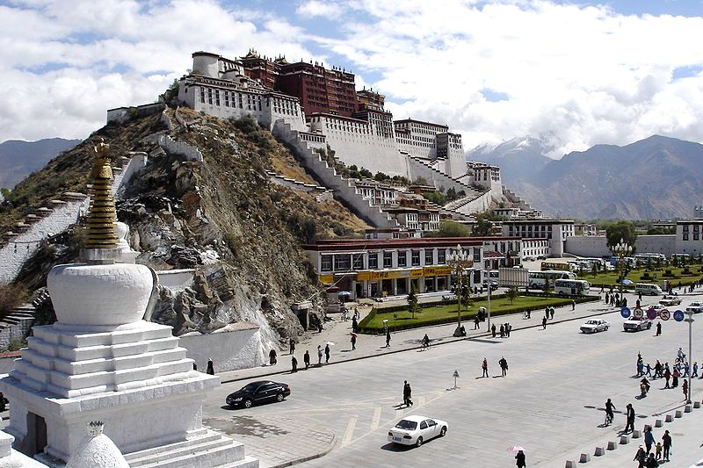
Notes:
4

Slide 5
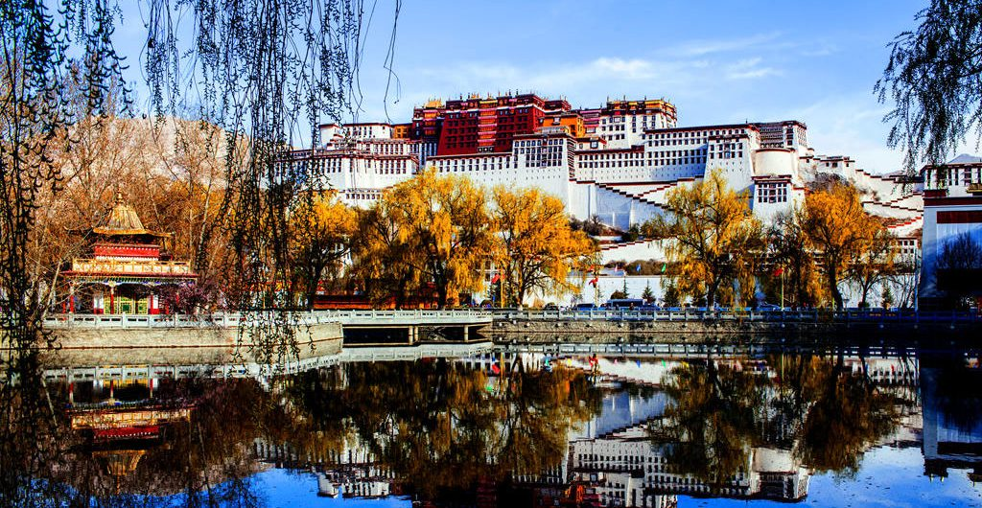

Slide 6
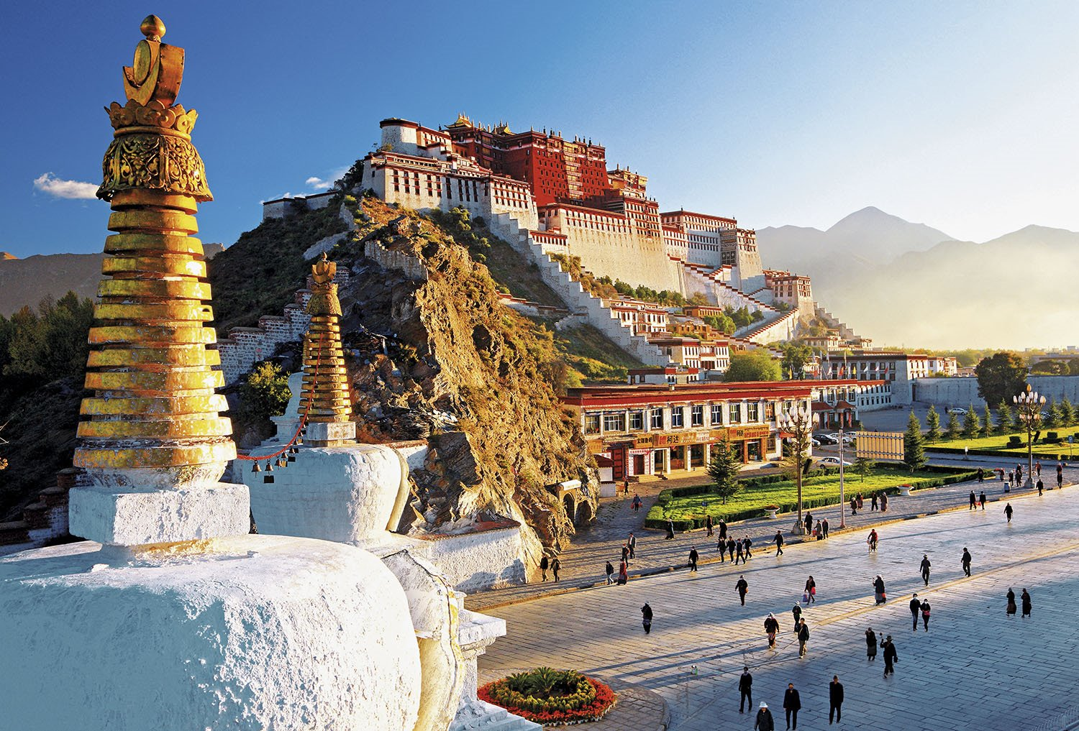

Slide 7
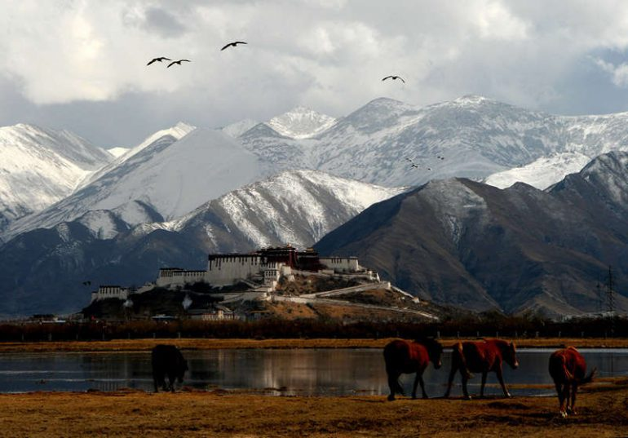

Slide 8
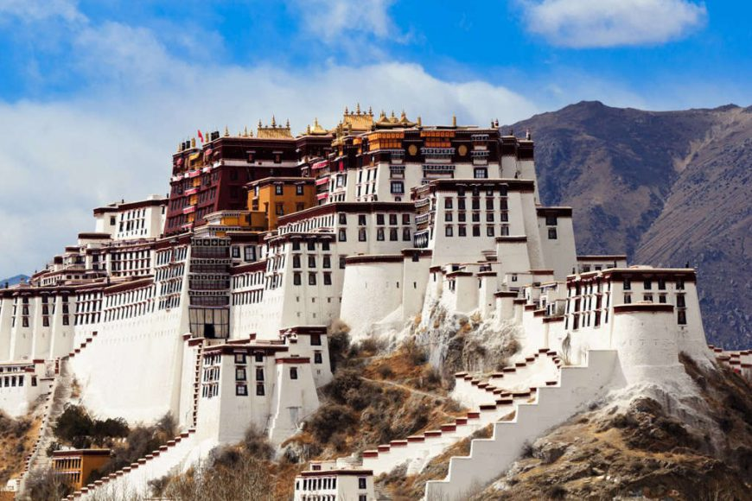

Slide 9
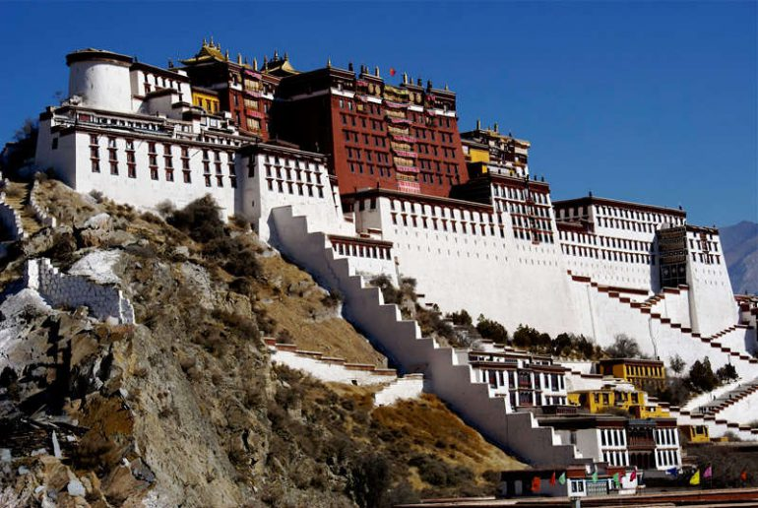

Slide 10
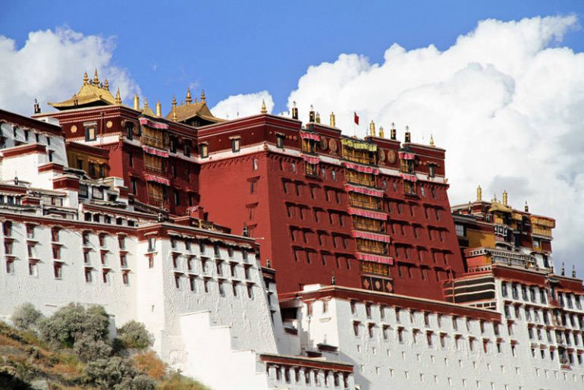

Slide 11
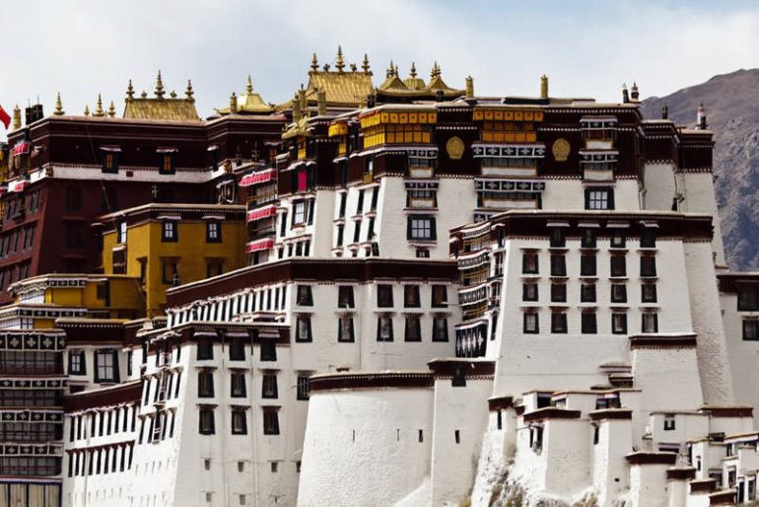

Slide 12
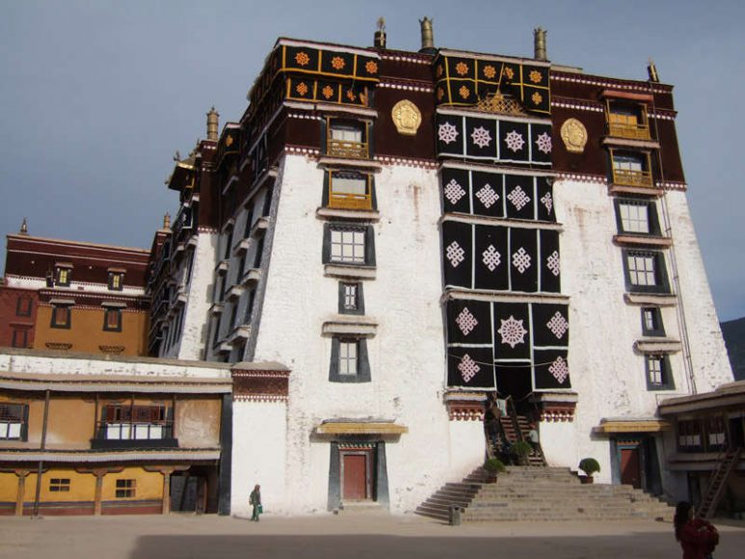

Slide 13
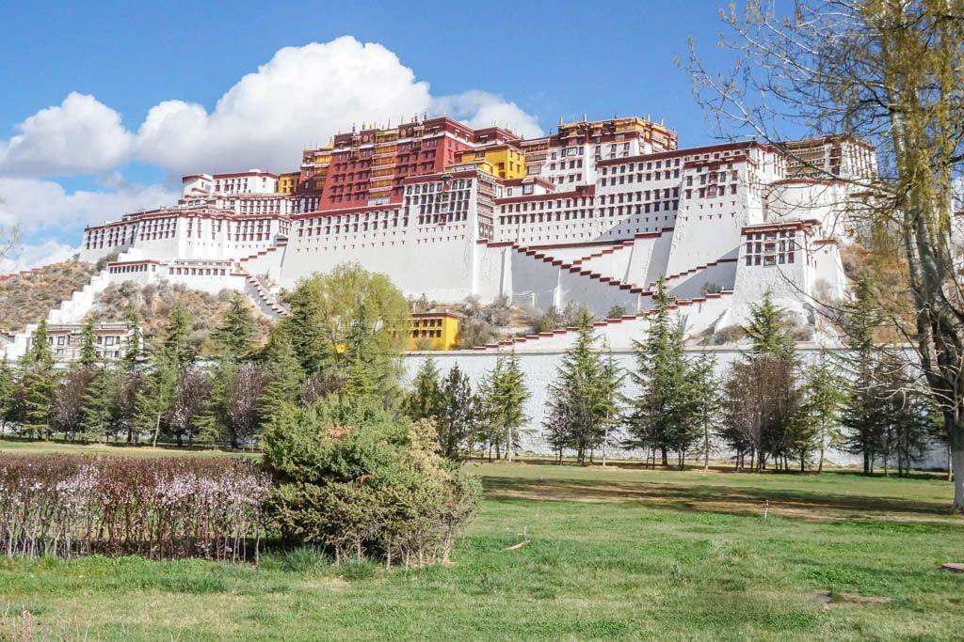

Slide 14
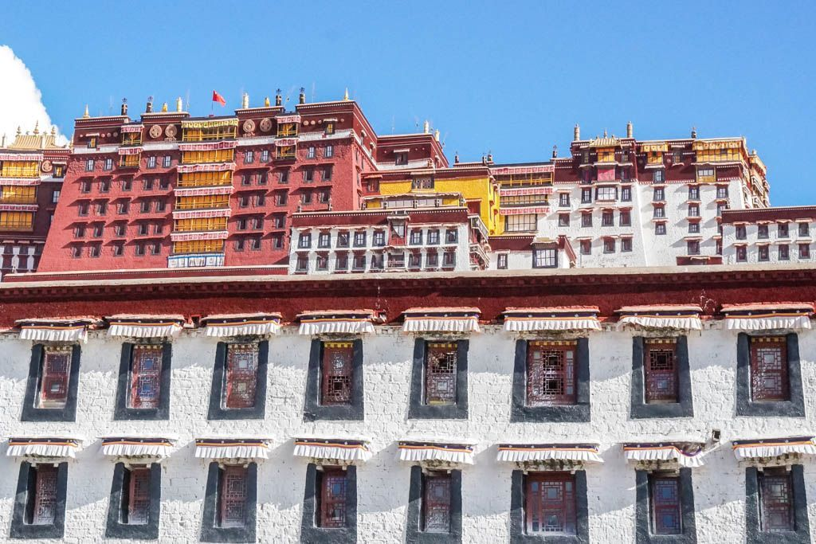

Slide 15
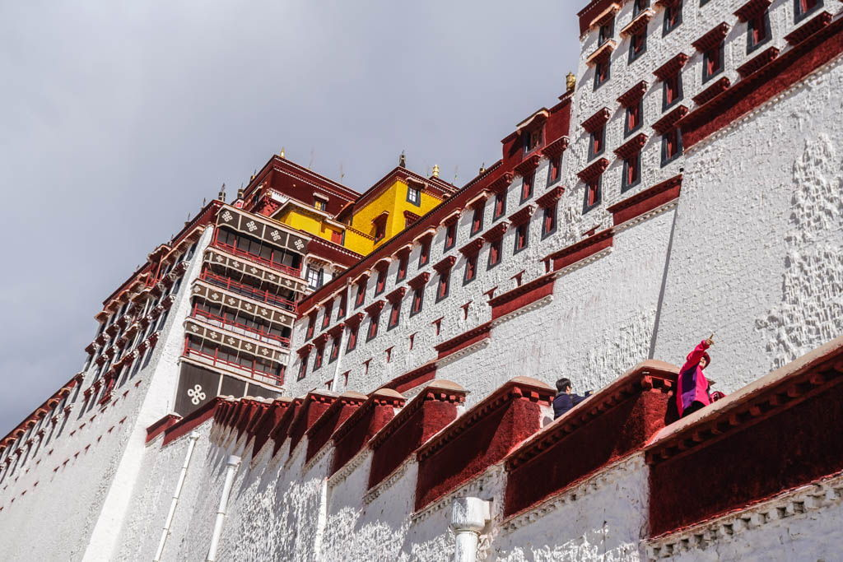

Slide 16
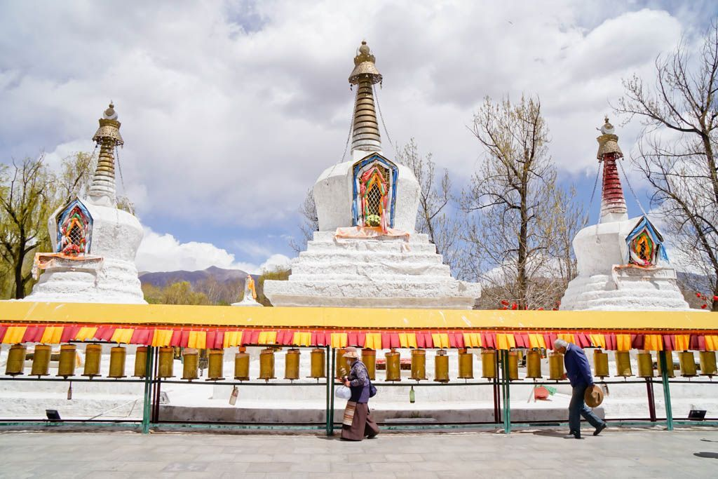

Slide 17
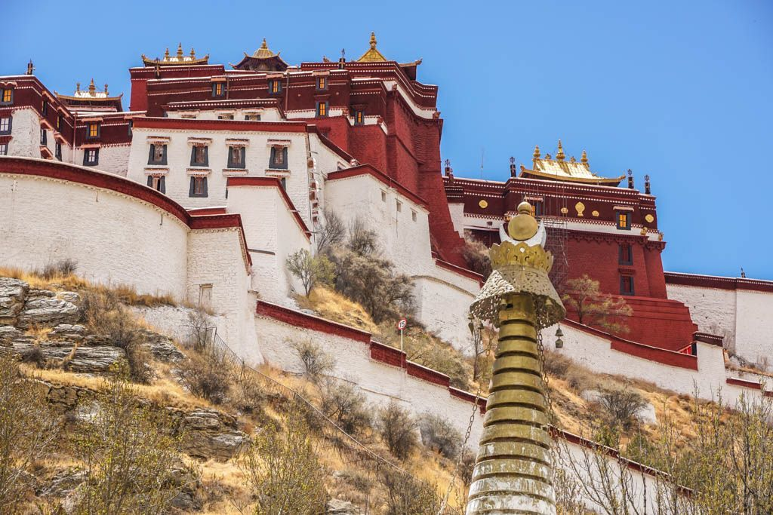

Slide 18
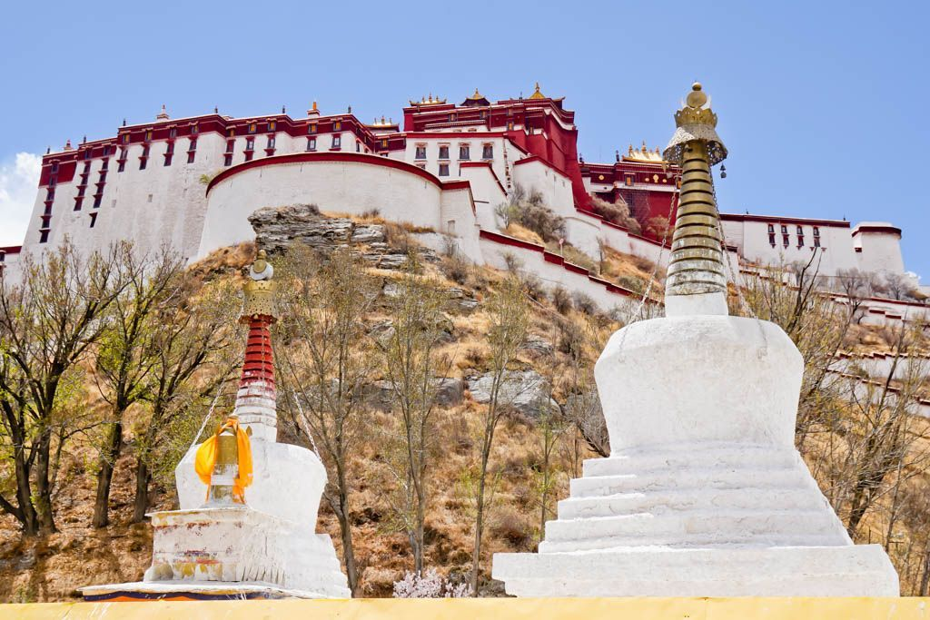

Slide 19
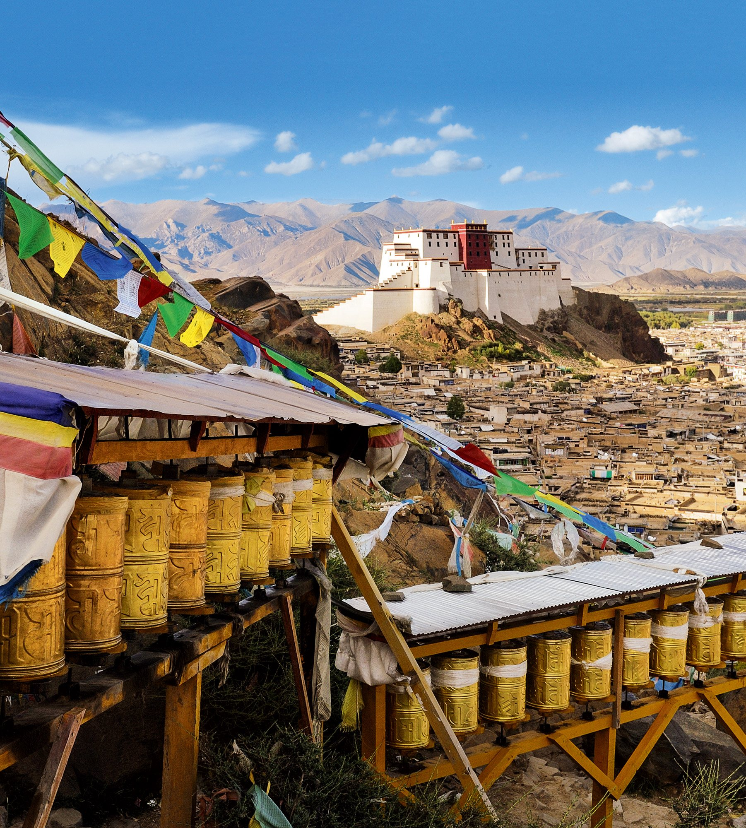

Slide 20
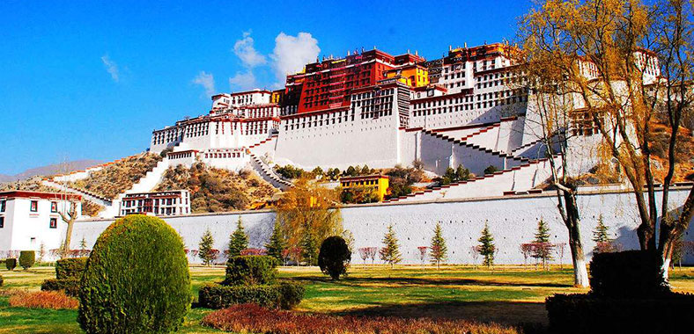

Slide 21
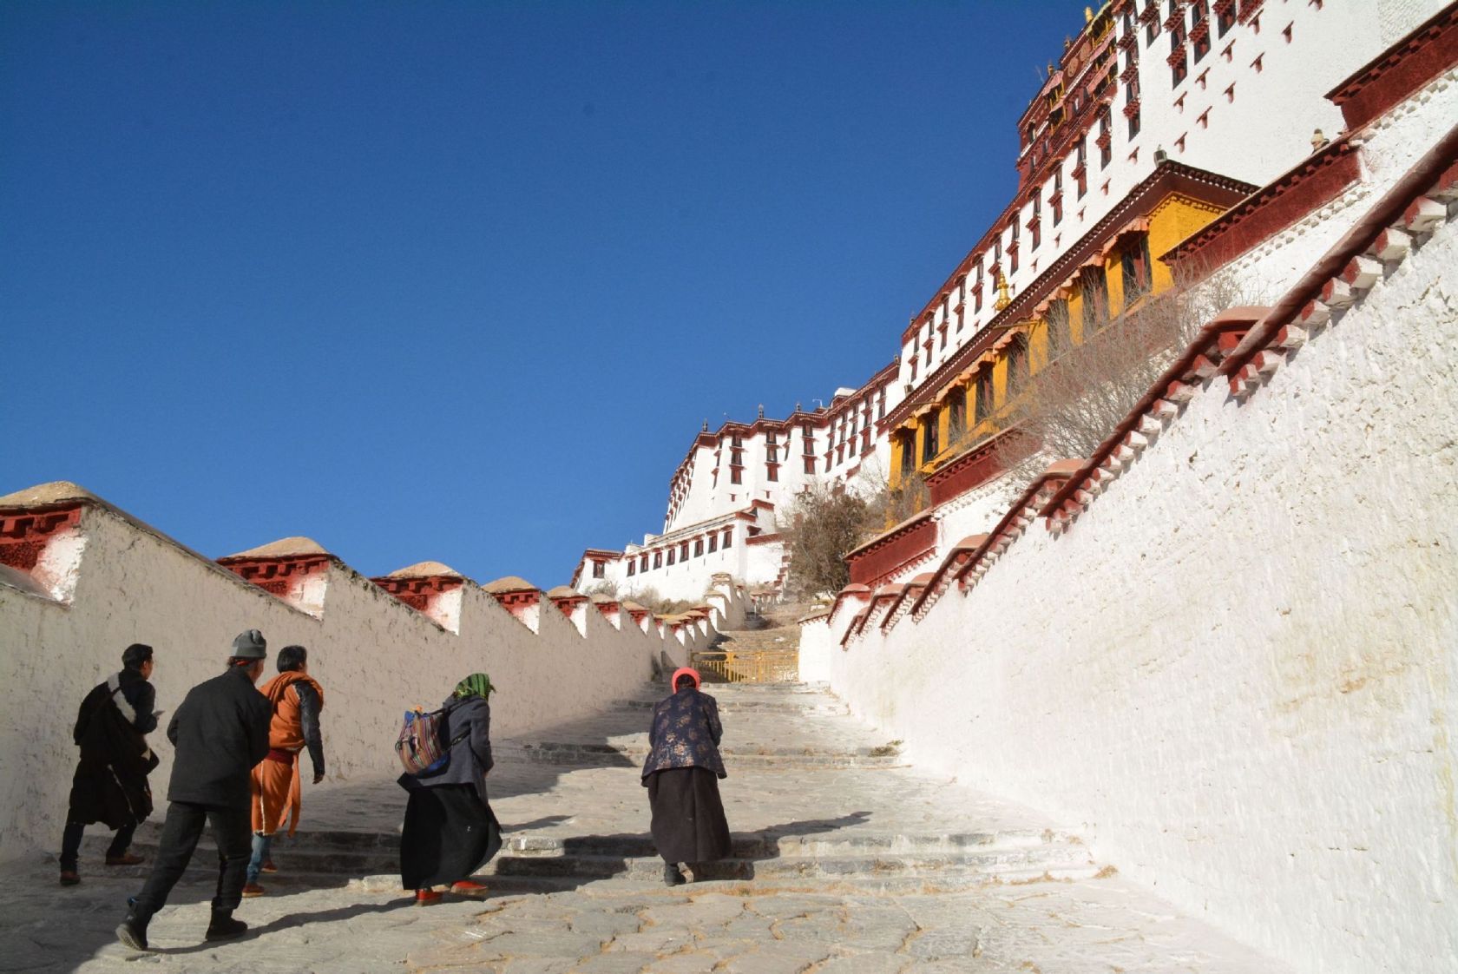

Slide 22
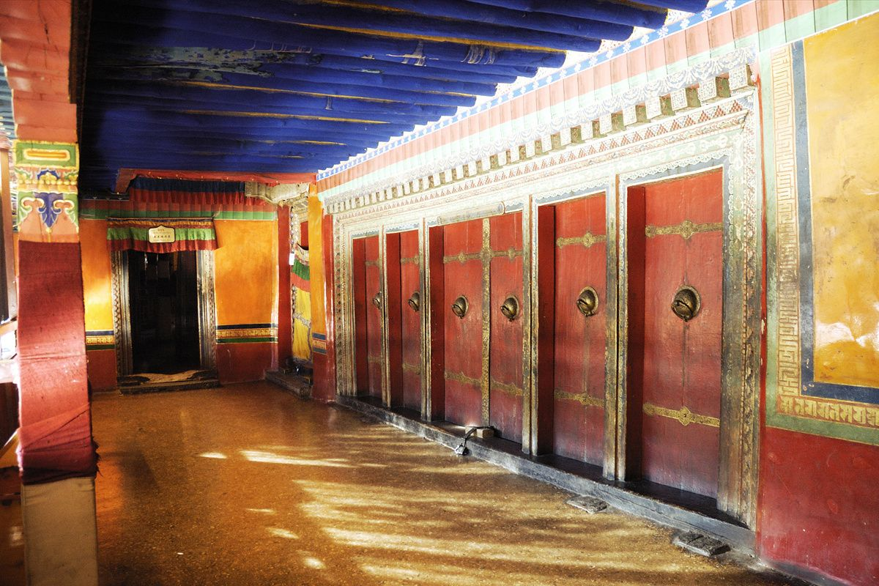

Slide 23
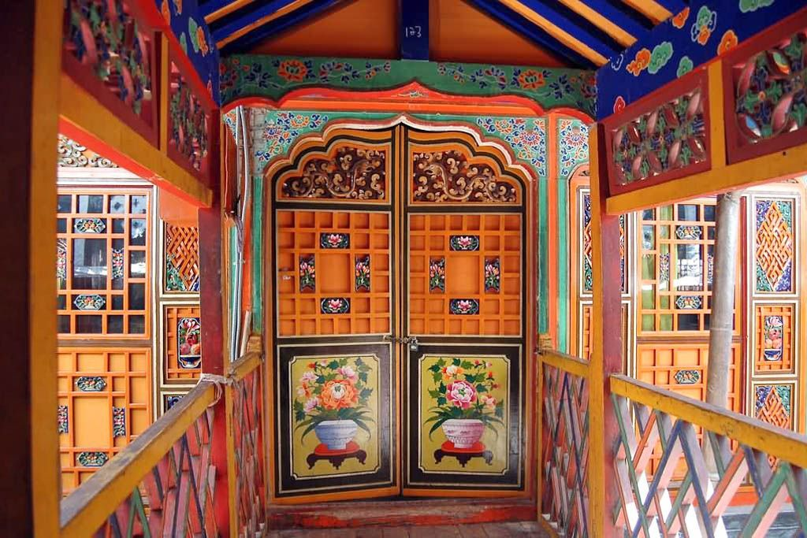

Slide 24
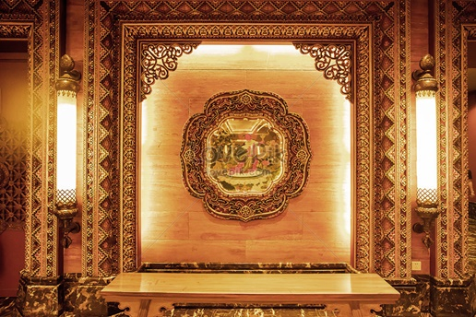

Slide 25
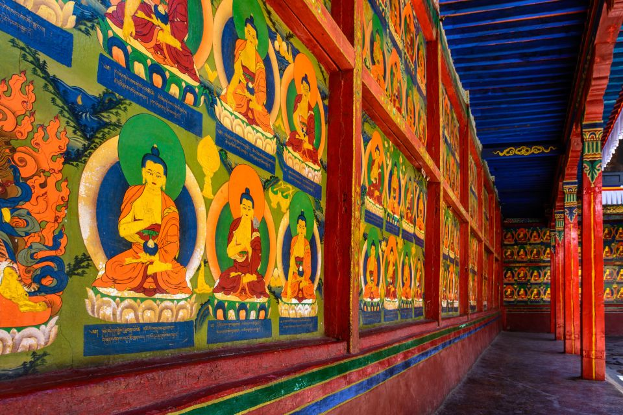

Slide 26
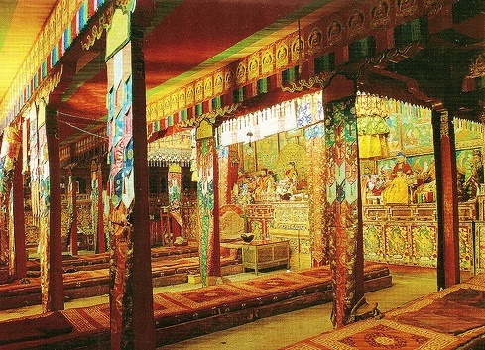

Slide 27
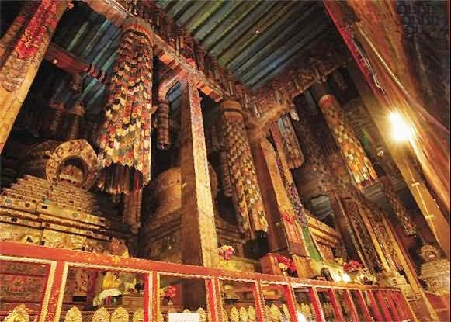

Slide 28
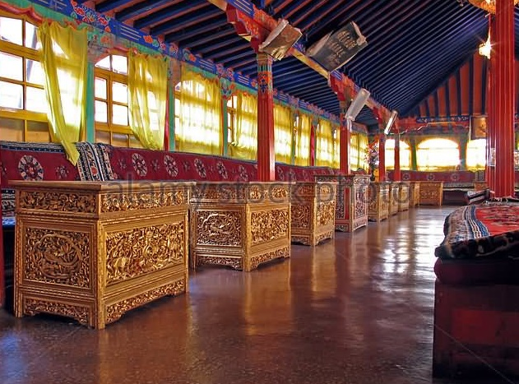

Slide 29
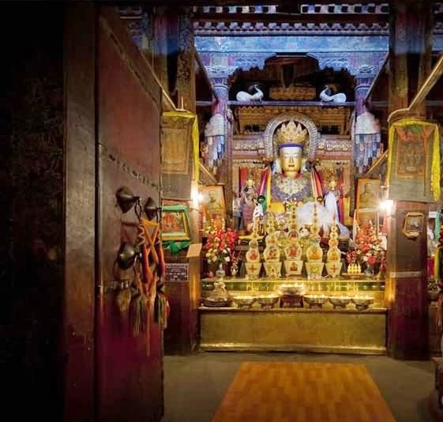

Slide 30
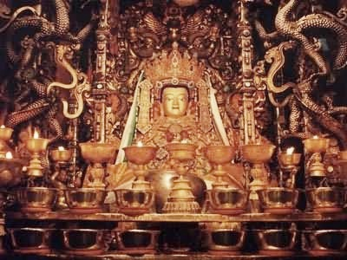

Slide 31
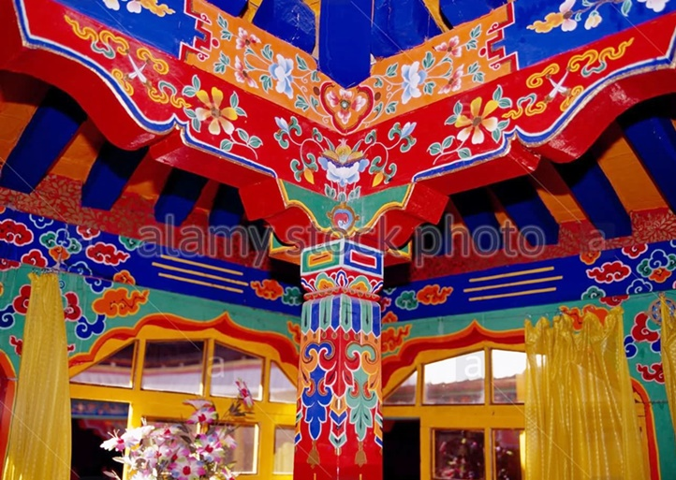

Slide 32
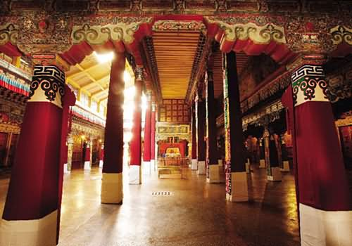

Slide 33
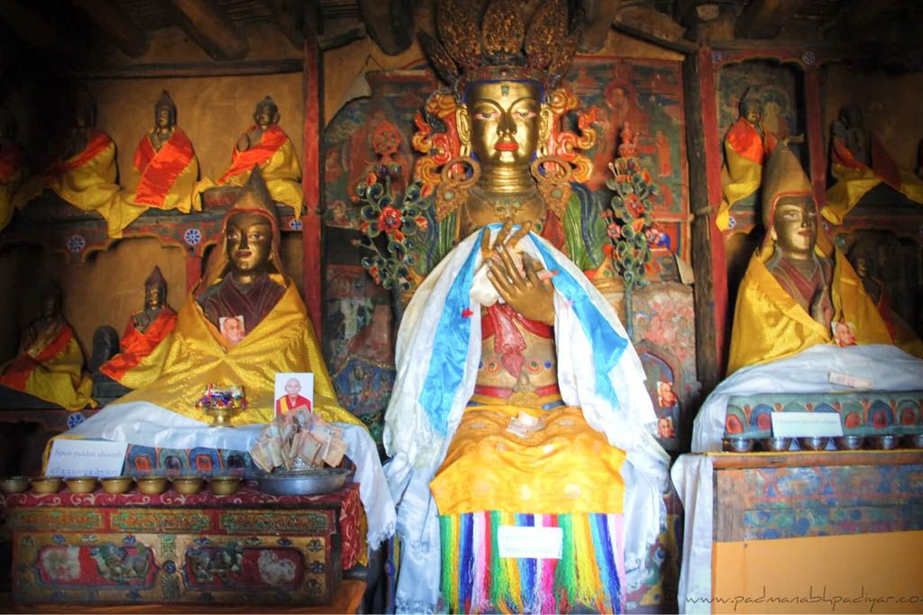

Slide 34
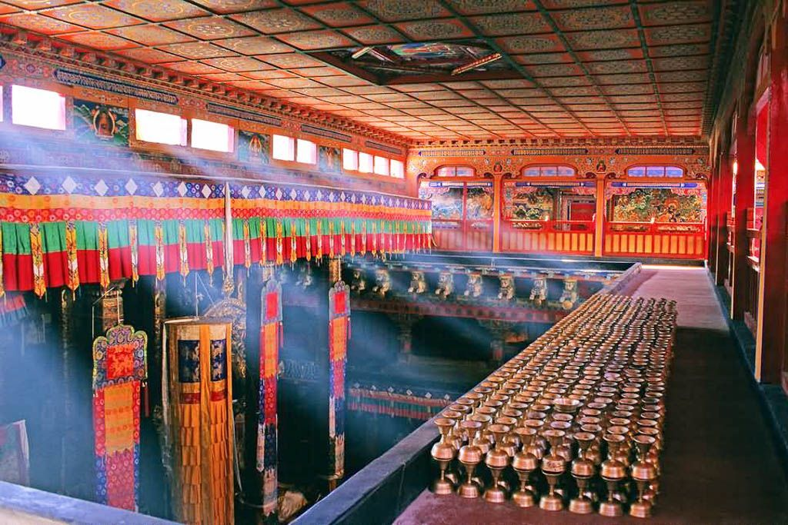

Slide 35
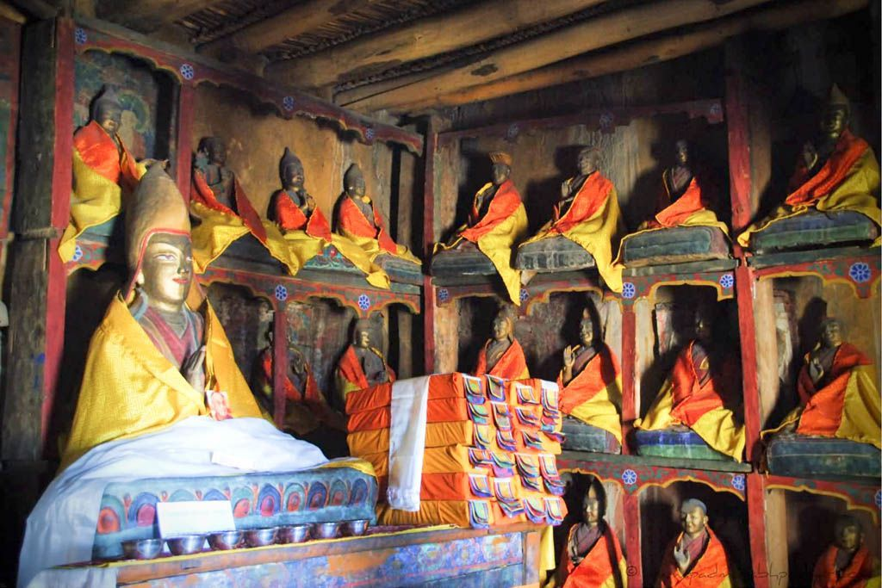

Slide 36
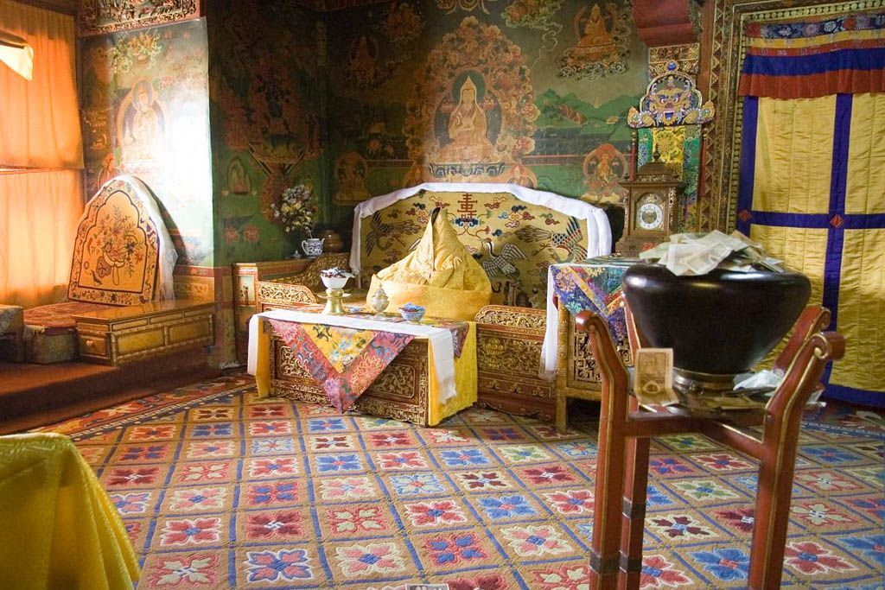

Slide 37
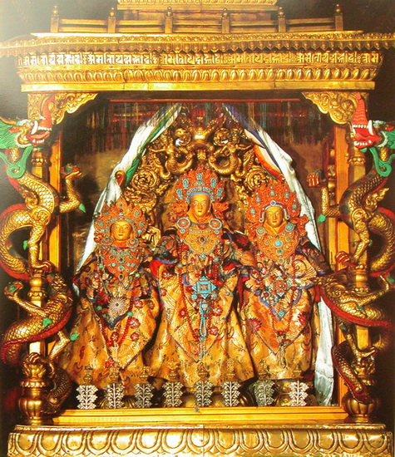

Slide 38
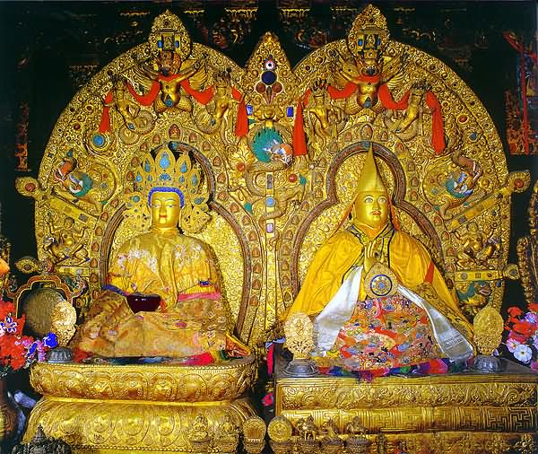

Slide 39
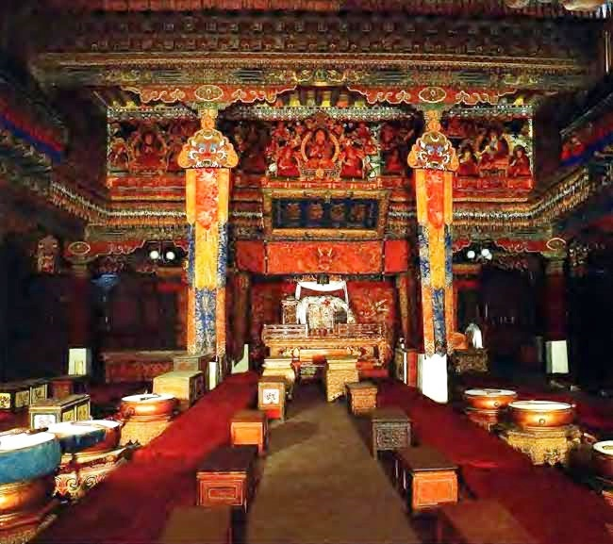

Slide 40
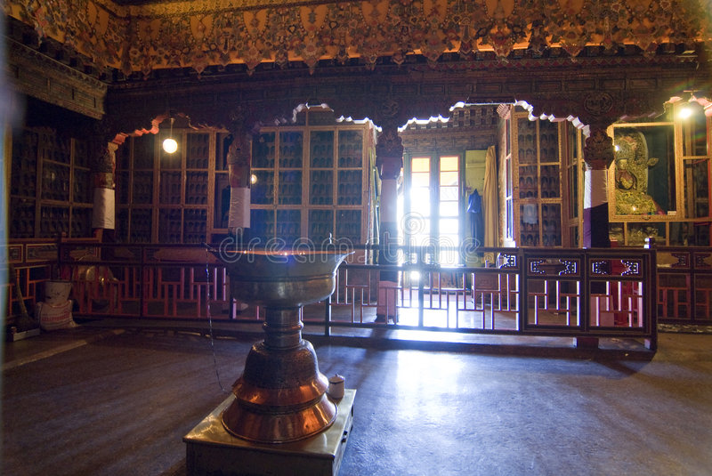

Slide 41
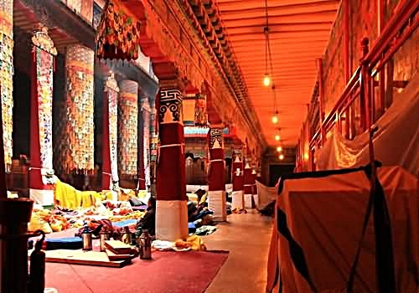

Slide 42
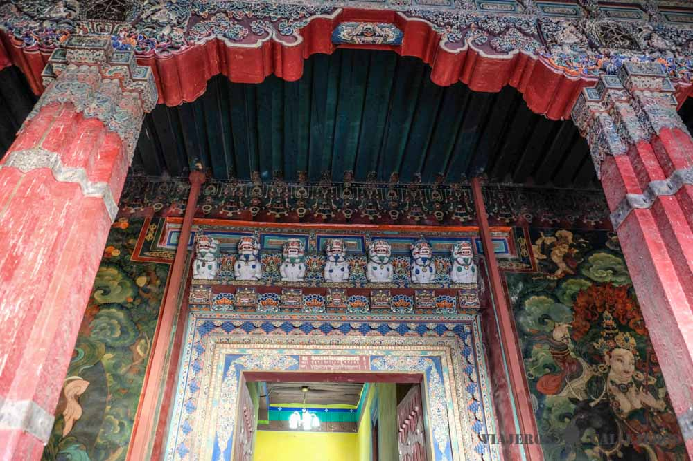

Slide 43
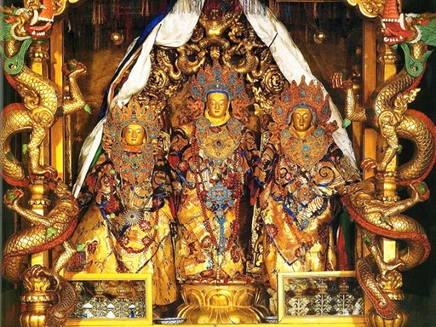

Slide 44
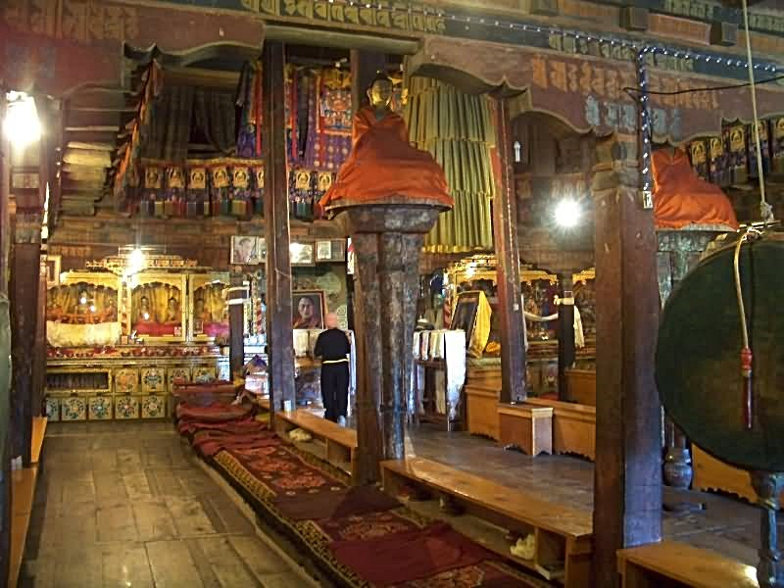

Slide 45
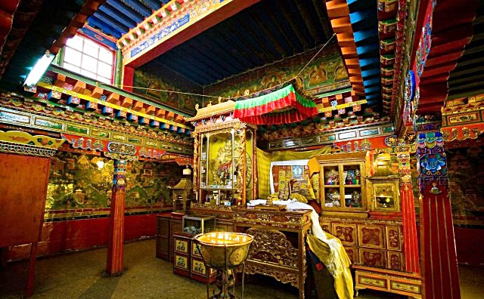

Slide 46
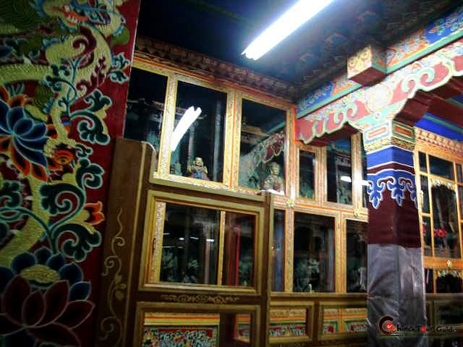

Slide 47
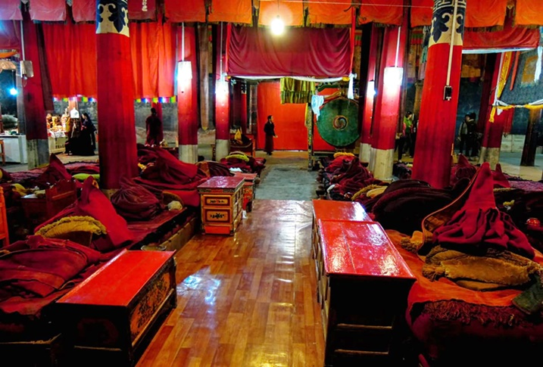

Slide 48
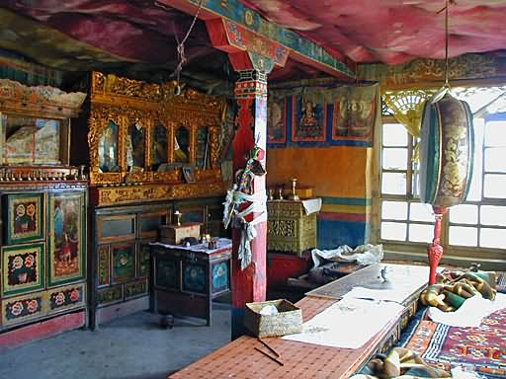

Slide 49
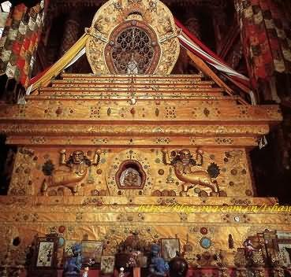
Stupa
Del
XIII Dalai Lama

Slide 50
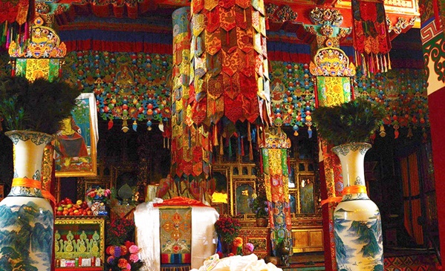

Slide 51
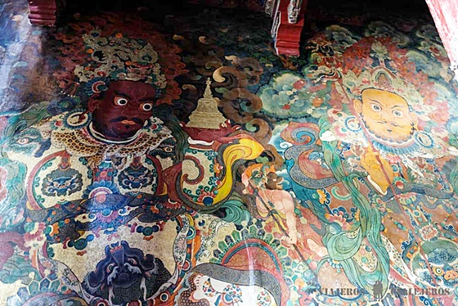

Slide 52
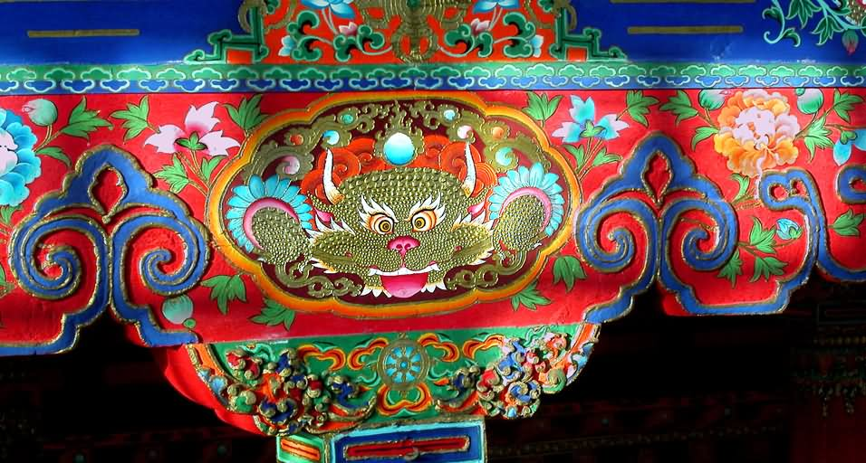

Slide 53



Slide 54


Slide 55


Slide 56


Slide 57


Slide 58


Slide 59


Slide 60


Slide 61


Slide 62

Tenzin Gyatso, XIV Dalái Lama (2020)

Slide 63


Slide 64


Slide 65


Slide 66


Slide 67


Slide 68

GRACIAS POR TU VISITA
Y QUE TENGAS UN BUEN DÍA
VICTOR NOVELLÓN

Slide 69







¿Te ha gustado?
Puedes ver más entrando
Aquí
Además puedes recibir powerpoints en tu correo electrónico suscribiéndote aquí:

